Slide 1

DBL - UCS
Database League(DBL)
UChange System(UCS)

Slide 2

团队介绍
11211104 黎健成 Leader、UI Designer
11211053 冀翔宇 Requirement Analyst
11214003 王汉雄 Designer
11211105 范若余 Art Designer
11211078 杨思宇 Programmer

Slide 3
项目简介
人类在使用货币以前，使用物物交换的方法来交易，从而得到自己想要的物品。
在学校，我们手头上有许多经常不用的物品，甚至新买的物品用了一次就长期闲置。
物物交换系统(UChange System)，主要服务于学校等固定区域的群体（如公司等）。
通过我们的平台，有闲置物品的人可以发布消息等别人来交换，也可以寻找合适的物品用自己的物品交换。

Slide 4
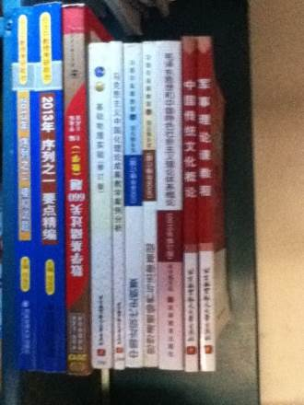
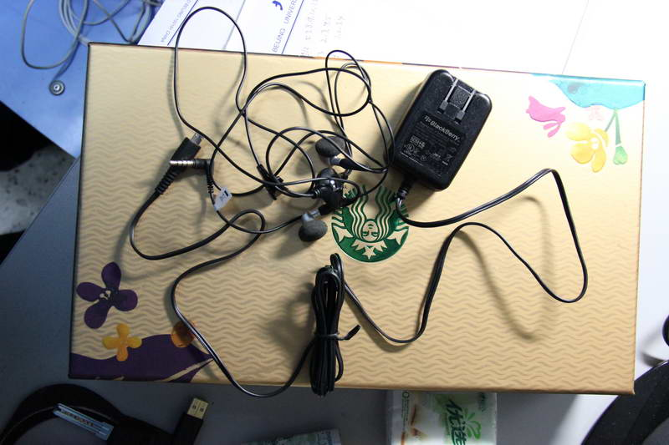
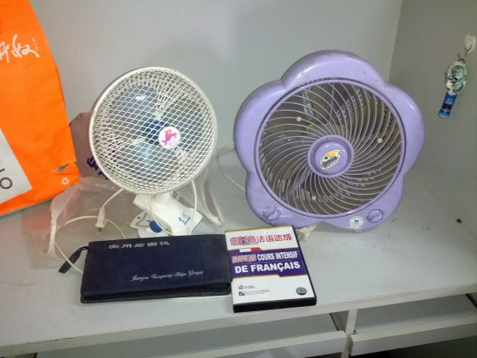
项目需求分析
校内学生易产生闲置物品：书籍、电子产品等。
同学之间交际面并不够广，物品流通范围较窄，易造成不同程度浪费。
大家急需一个平台进行物品交换，节省时间和金钱，在校内交换又方便易行。

Slide 5
项目可行性分析
国内的换物网正在起步，还不是非常成熟，没有针对某一社区的服务性网站。
校园之内宣传、流行提供了便利，在信用程度上也比社会上容易考虑。
设计上虽然比较复杂，但还是可以实现的。
开发、运行、维护费用暂时不是太高。

Slide 6

项目实现
平台：网站
底层语言：C#(ASP.NET MVC)
UI设计：HTML5 + CSS3
数据库：SQL Sever

Slide 7
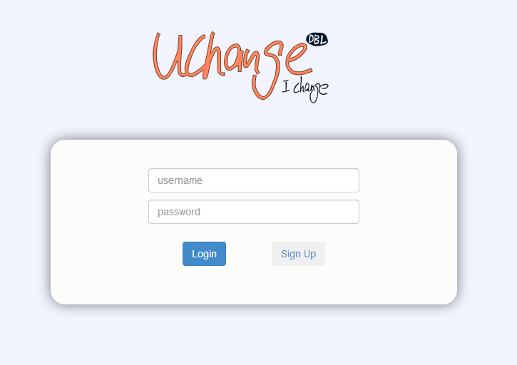
项目展示
1) 打开网站，如下图，一开始是登陆界面，如果没有注册的话先点击“Sign Up”按钮进行注册。

Slide 8
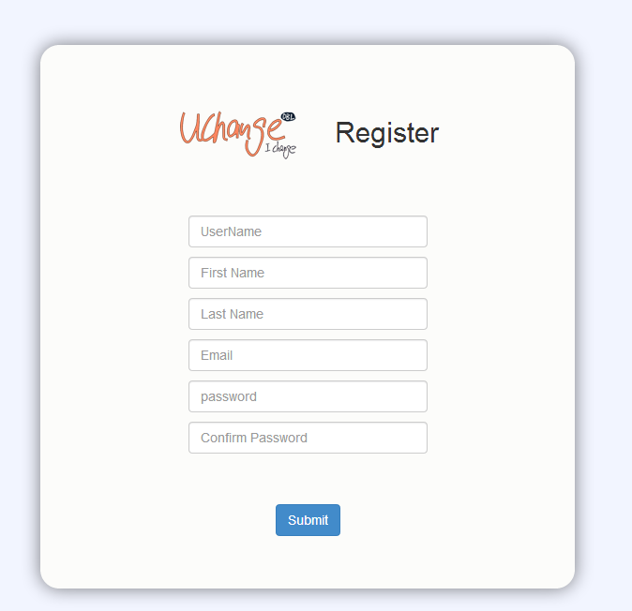
项目展示
2) 注册页面如下图所示，在username中填写学号，first name、last name填写真实姓名，填写密码、邮箱即可。

Slide 9
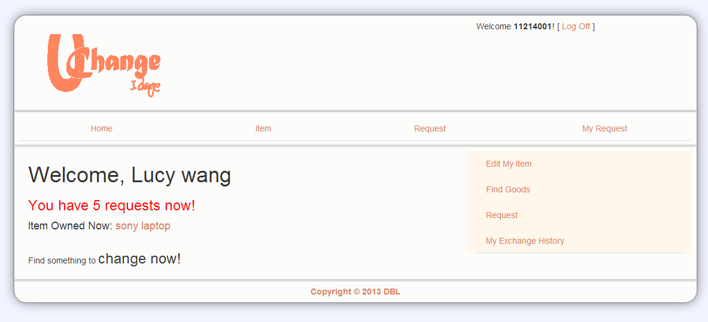
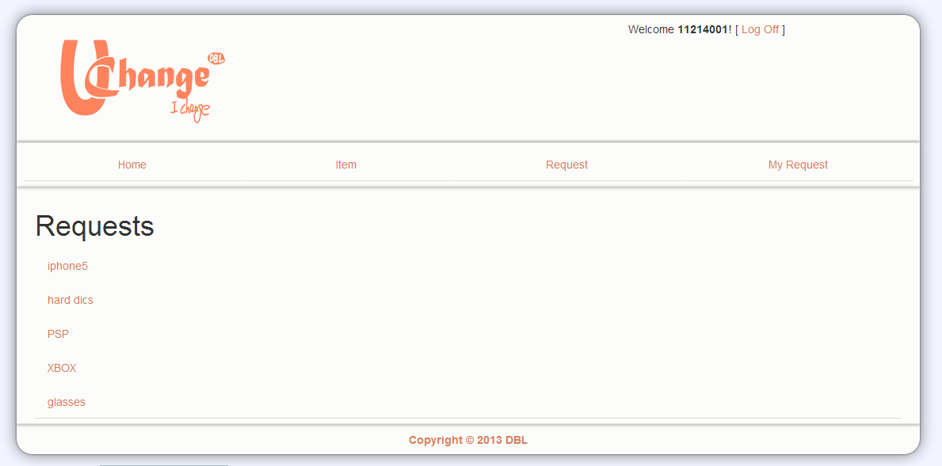
项目展示
3) 之后进入我们的首页，如下图。导航栏有Home、Item list、My request、Received request、Log out等选项，分别指返回首页、网站中物品的列表、我的请求、收到的请求、退出登陆。导航栏下方左侧显示一些用户的基本信息，右侧显示常用的一些选项，用户可根据自己的需求编辑个人的信息、物品的信息、查找物品、以及查看自己的交换历史。

Slide 10
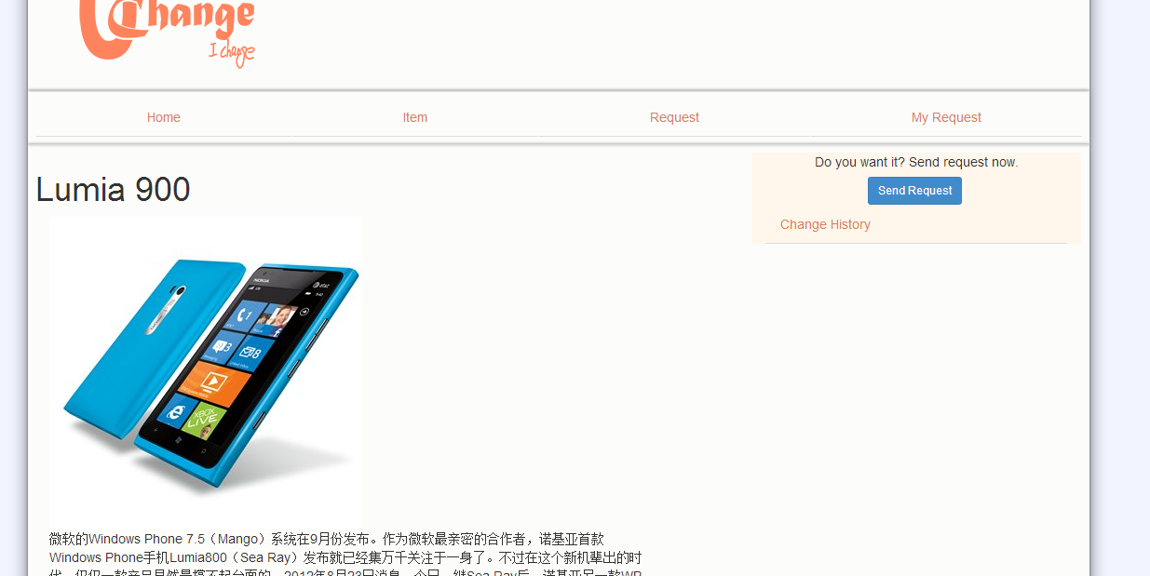
项目展示
4) 浏览别人的物品，然后觉得可以交换就可以发出请求。别人收到请求可以选择同意交换，也可以不同意。同理，你收到别人的请求也可以同意交换或不同意。

Slide 11
项目展示
5) 每到一定的时间，我们的系统会把所有人的交换信息收集起来，以便大家线下交换。

Slide 12
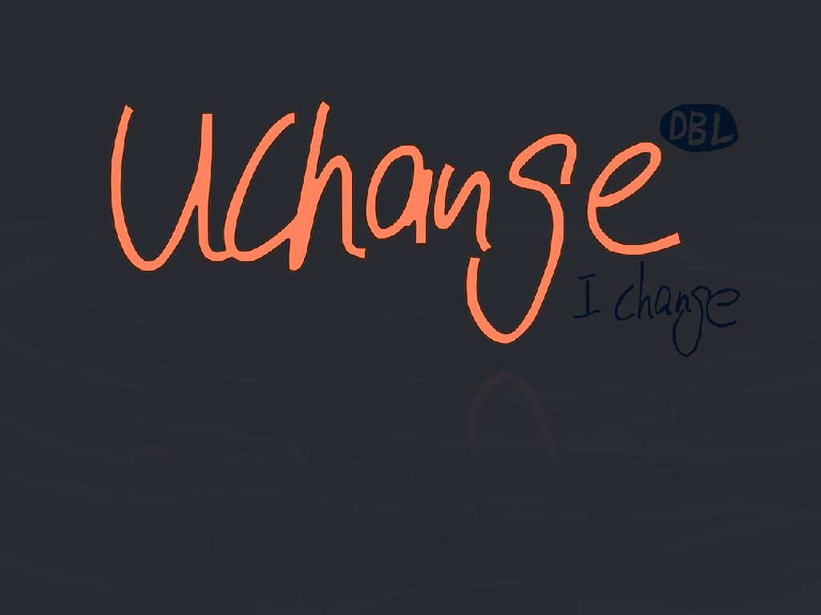
谢谢！

